Slide 1
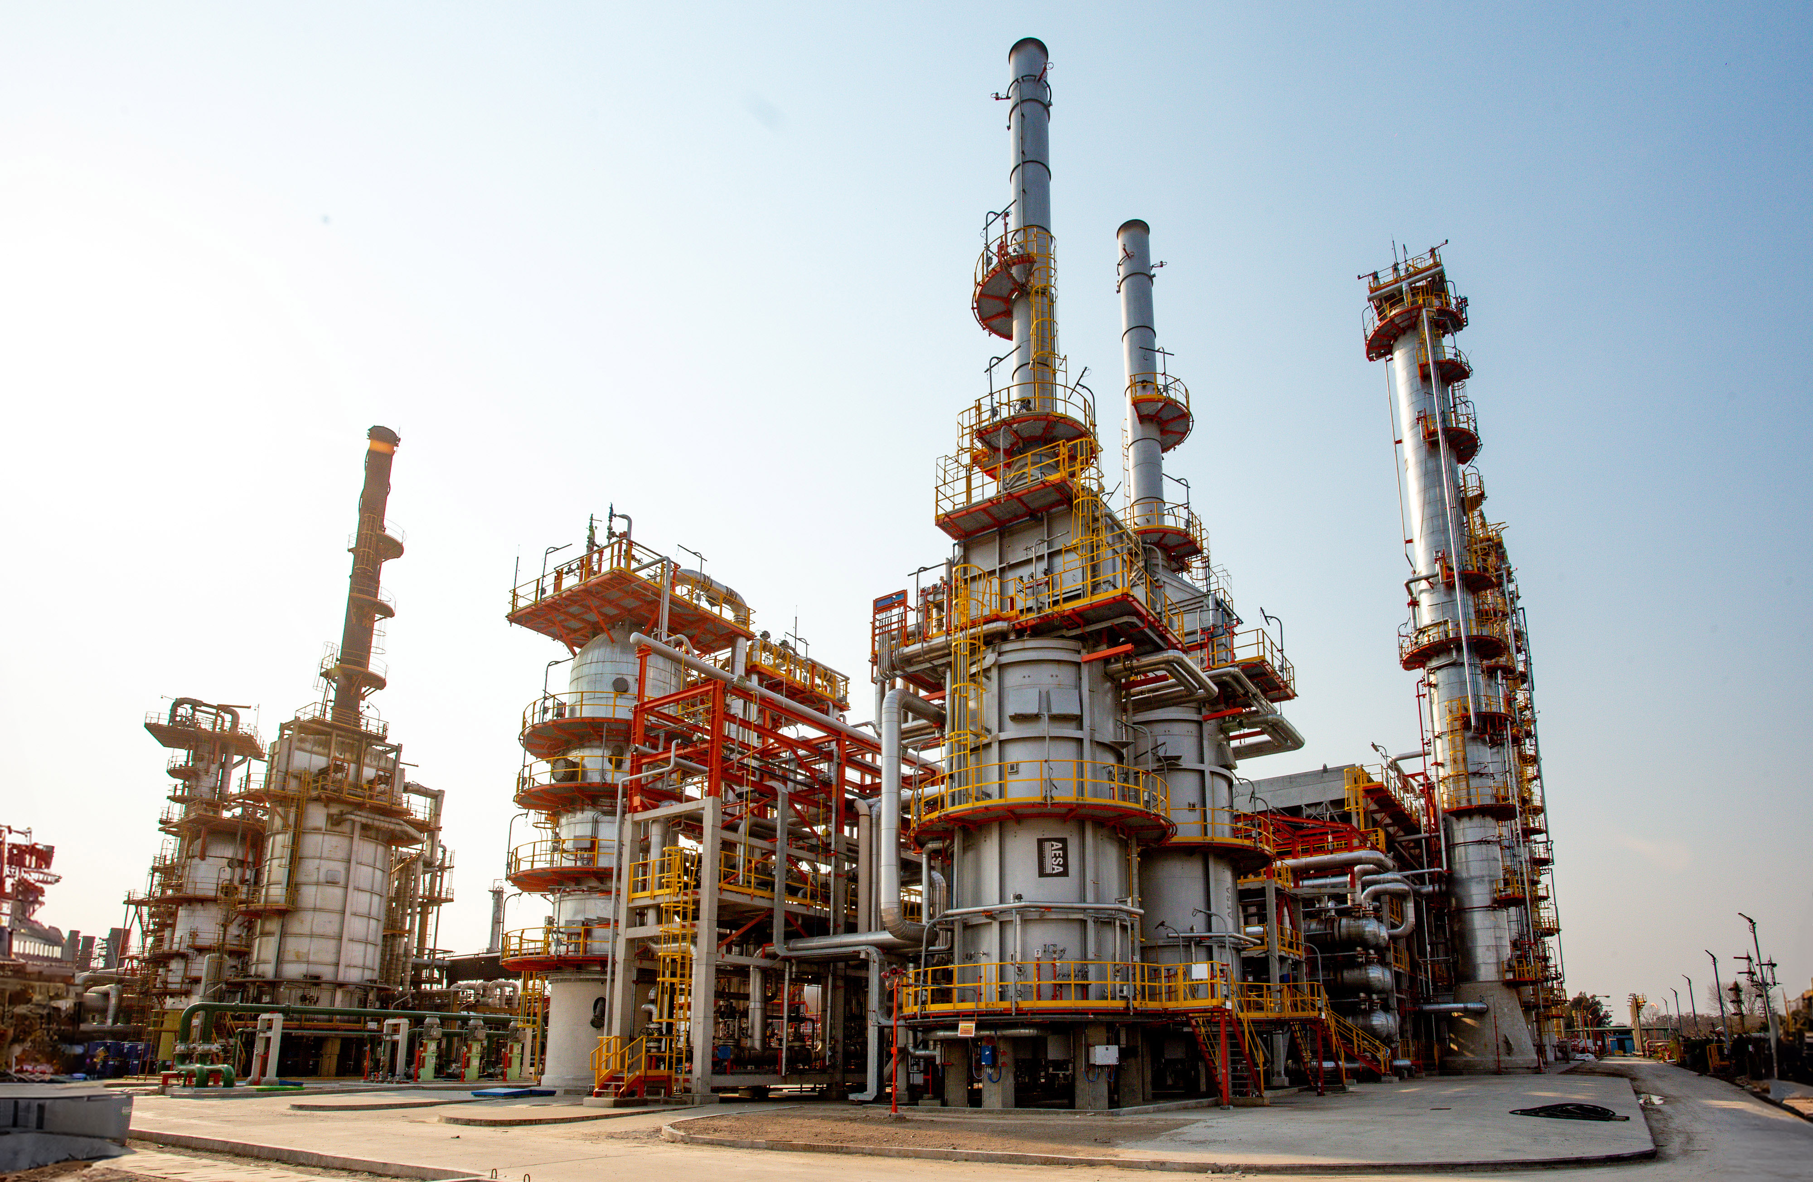

RESUMEN GRÁFICO
Salas Eléctricas, Cableado y Arquitecturas de Sistemas
CPF2 La Calera II · Vaca Muerta
Rev. 1 · 14-Ago-2026
ABB
INAUCO
HIMA
AESA

Slide 2

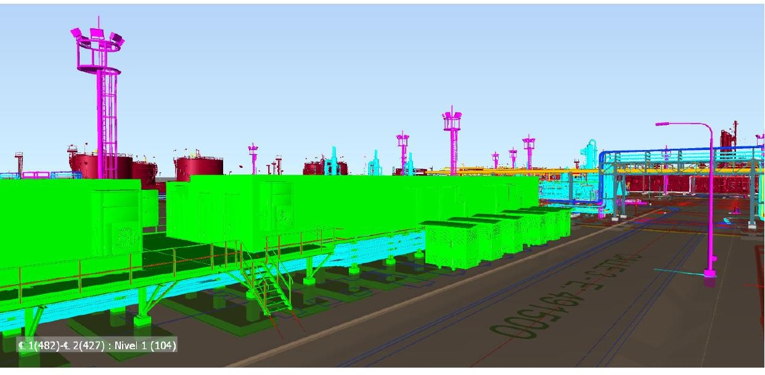
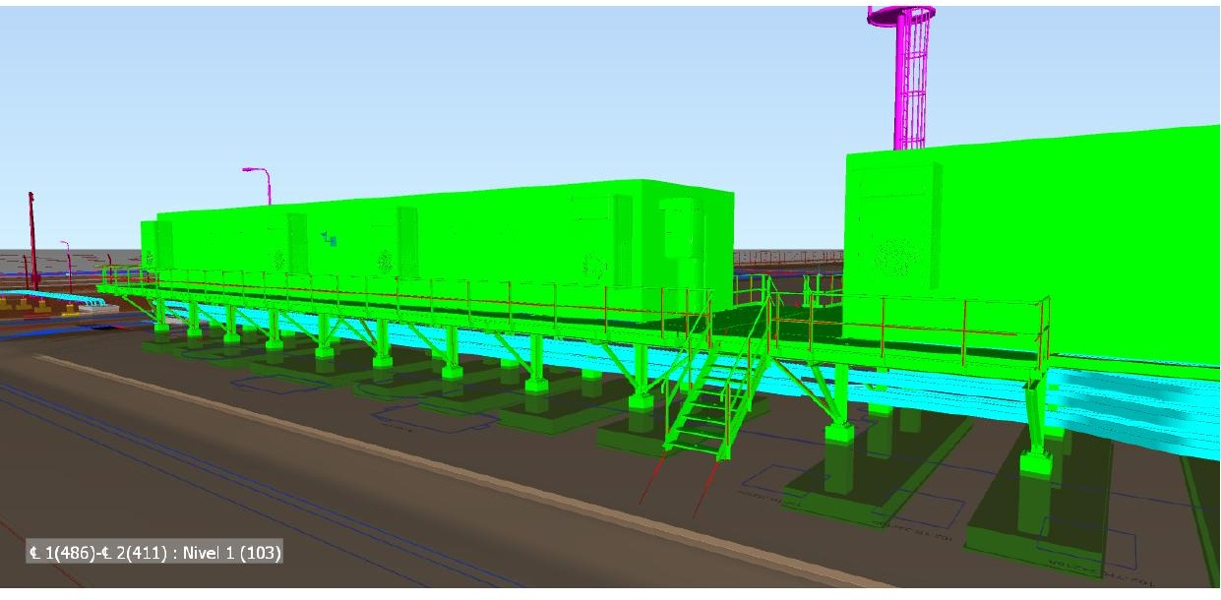
PROVISIÓN ABB
Salas Eléctricas — SE#3 y SE#4 (modelo 3D)
SE#3 · BT
Sala Eléctrica #3 — Baja Tensión
SE#4 · MT
Sala Eléctrica #4 — Media Tensión
Capturas de referencia del modelo 3D (BIM) — shelters premontados de fábrica por ABB, sobre estructura elevada con bandejas de vinculación
11.200 kVA
5.000 kVA
37 + 25
8 · 16.200 kVA
SE#3 · instalados
6 transformadores exteriores
SE#4 · instalados
2 transformadores TRMT-001 A/B
Tableros BT/CCM (SE#3) + celdas MT (SE#4)
Transformadores de potencia totales
(fuera de las salas)
1
CPF2 La Calera II · Vaca Muerta · Rev. 1 · 14-Ago-2026

Slide 3
ELECTRICIDAD + INSTRUMENTACIÓN
Tendido de cables y bandejas portacables
Volumen de cables a tender
Bandejas portacables y canalizaciones
Cantidades consolidadas — pliego E&I (LM-E-0018 / LM-K-0002)
ABB · EL
513 cables · 81.231 m
EL (LM-E-0018)
IN (LM-K-0002)
Bandeja tipo escalera (tramos de 6 m)
Potencia MT/BT, control y señales, fibra óptica
827
797
INAUCO · IN
885 cables · 65.315 m
Curvas y accesorios (horiz./vert./tees)
227
219
PCS/SIS/F&G — pares, multipares y fibra óptica
Tapas de bandeja
1.135
1.806
1.398 cables · 146.546 m
Fijaciones (grapas + cuplas)
—
4.510
total combinado Electricidad + Instrumentación a tender y conectar
1.624 tramos de bandeja escalera
Puntas de conexión: ≈5.178 (EL) + 15.752 (IN) ≈ 20.930 en total
827 (EL) + 797 (IN) — más 1.575 m de conduit RMC/PVC (EL)
2
CPF2 La Calera II · Vaca Muerta · Rev. 1 · 14-Ago-2026

Slide 4
ELECTRICIDAD + INSTRUMENTACIÓN
Arquitecturas de sistemas — PMS · PCS/SCADA · PSS
ABB
INAUCO
HIMA
PMS
PCS / SCADA
PSS
Power Management System
Control de proceso
Seguridad de proceso (ESD/F&G/PSS)
Plataforma 800xA / controladores AC800M
Salas #1/#2 existentes + #3/#4 nuevas — ampliación
Comunica 28 tableros (25 celdas MT + 3 CCM) vía IEC 61850
Deslastre de cargas y lógicas DAG
Modbus
TCP
Rockwell ControlLogix 1756 · backbone Stratix 5800
2 remotas nuevas 7A/7B — 330 señales I/O
10 skids de equipos paquete vía Modbus (≈500 var.)
Supervisión, adquisición de datos y control
SIS ↔
SCADA
Plataforma Planar4 existente — ampliación
Nuevo I/O en Shelter 7 — 887 señales (ESD 243 + PSS 644)
3 tableros marshalling — alcance contractual AESA
Integrado al SCADA de seguridad de Inauco
PMS y PSS (HIMA) son ampliaciones de sistemas ya instalados en CPF-1 / CPF-1.5 — no son sistemas nuevos.
Fuente: esquema unifilar ACAL-00100-EE-E-0001 · arquitectura de ampliación Inauco OFT-128-008 Rev3 · pliego de subcontratación E&I.
3
CPF2 La Calera II · Vaca Muerta · Rev. 1 · 14-Ago-2026

